Slide 1
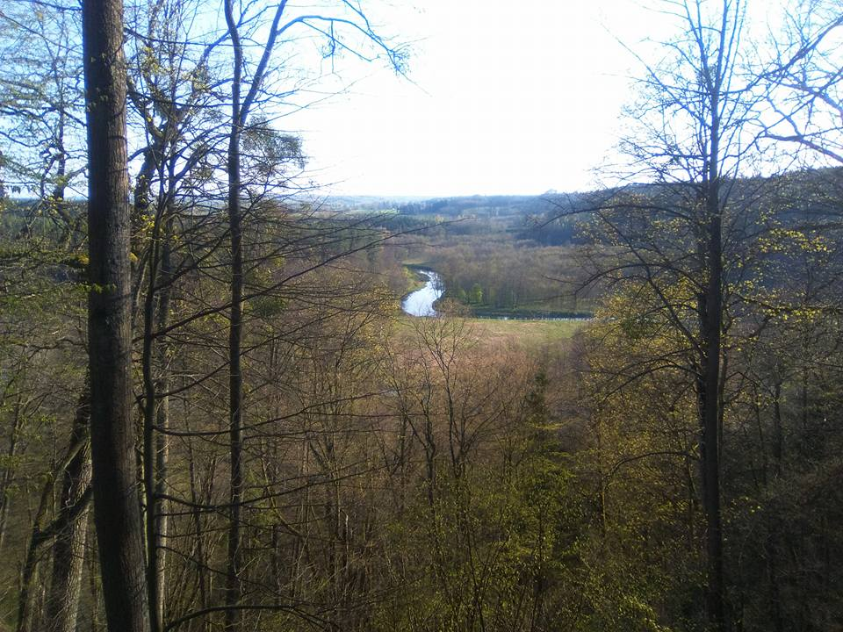
Nasze Nadleśnictwo -
Nadleśnictwo Wichrowo

Slide 2
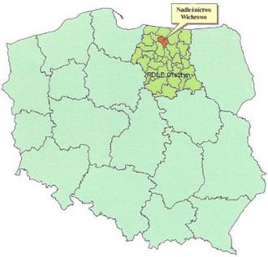
OGÓLNE INFORMACJE :
Adres : Wichrowo 2,
11-040 Dobre Miasto (województwo warmińsko -mazurskie ).
Przynależność :
Regionalna Dyrekcja Lasów Państwowych w Olsztynie.
Skład : 12 leśnictw.
Powierzchnia : 20 613 ha
Nadleśniczy : Andrzej Reguła.

Slide 3
HISTORIA NADLEŚNICTWA
Tereny położone w zasięgu terytorialnym Nadleśnictwa Wichrowo były wcześnie zasiedlone i zagospodarowane przez człowieka . Na przełomie XIII i XIV wieku były to tereny historycznej Warmii. Właścicielami większości majątków jak i lasów byli w tamtym czasie biskupi warmińscy. Po rozbiorach większe majątki kościelne włącznie z lasami uległy upaństwowieniu. Dane (niemieckojęzyczne) dotyczące gospodarki leśnej NW pochodzą z przełomu XIX i XX wieku. Nie udało się zachować większości materiałów historycznych dotyczących wcześniejszych losów NW.
Nadleśnictwo Wichrowo jako samodzielna jednostka powstało w 1878 r. Ogólna powierzchnia NW wynosiła wtedy 4357 ha.

Slide 4
W pierwszych latach powojennych wyodrębniono
„Obiekt Wichrowo”, gdzie planowano założenie poligonu wojskowego, co doprowadziło do cięć znacznej powierzchni lasów. Powierzchnia lasów NW zmieniała się przez kilkadziesiąt lat . W 1973 r. zlikwidowano Nadleśnictwa Orneta i Łaniewo, których tereny zostały przyłączone do Nadleśnictwa Wichrowo, dzięki czemu uzyskało ono powierzchnię 27 497, 78 ha. W 1990 roku po ponownym utworzeniu Nadleśnictwa Orneta, powierzchnia NW zmniejszyła się do 20 613 ha. W 2001 roku w NW powstała szkółka leśna, która obecnie produkuje ok. 2 mln sadzonek rocznie. Sadzonki te rosną w lasach północno-wschodniej Polski. Niektóre z nich wysyłane są na eksport do Szwecji. Od roku 2008 NW organizuje coroczne biegi ścieżkami leśnymi.
W 2012 roku urokliwe miejsca należące do NW posłużyły jako plan zdjęciowy do filmu „Papusza” w reżyserii Joanny Kos-Krauze i Krzysztofa Krauze.

Slide 5
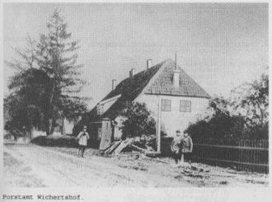
Dawny budynek Nadleśnictwa Wichrowo

Slide 6
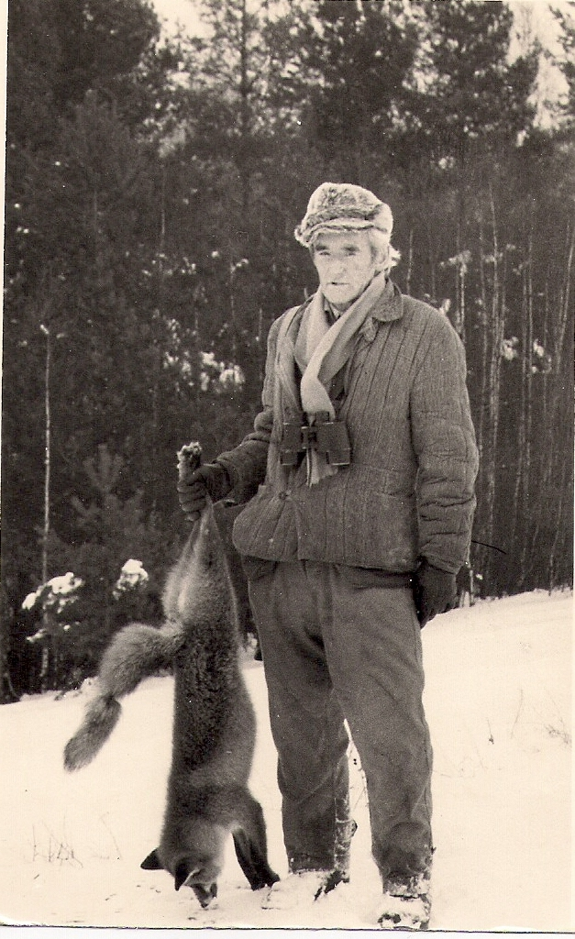
ZNANI PRACOWNICY Nadleśnictwa Wichrowo :
Eugeniusz Sawczuk
- Nadleśniczy Nadleśnictwa Wichrowo w latach 1955-1994.
- Urodzony w roku 1928 w Łopatyniu (dzisiejsza Ukraina).
- W 1943 roku, dwa lata po ukończeniu szkoły podstawowej został wysłany przez niemieckiego okupanta na przymusowe roboty do Rawy Ruskiej. Po siedmiu miesiącach udało mu się uciec w rodzinne strony, gdzie ukrywał się do czasu wkroczenia armii radzieckiej w 1945 r
- Tytuł magistra inżyniera leśnictwa Wydziału Leśnego Uniwersytetu Jagiellońskiego uzyskał w 1956r. Rok później otrzymał nakaz pracy w RDLP Olsztyn w Nadl. Braniewo. –
- „Piękne lasy-wspaniałe pole do popisu dla leśnika”- słowa Eugeniusza Sawczuka po przyjeździe na Warmię.
- W 1955 roku otrzymał posadę nadleśniczego NW i pozostał nim aż do emerytury.
- Dzięki nadleśniczemu Sawczukowi NW otrzymało nowe drogi, energię elektryczną i łączność telefoniczną nawet z najbardziej odległymi osadami leśnymi. Pasjonował się myślistwem (członek Koła Łowieckiego Knieja).

Slide 7
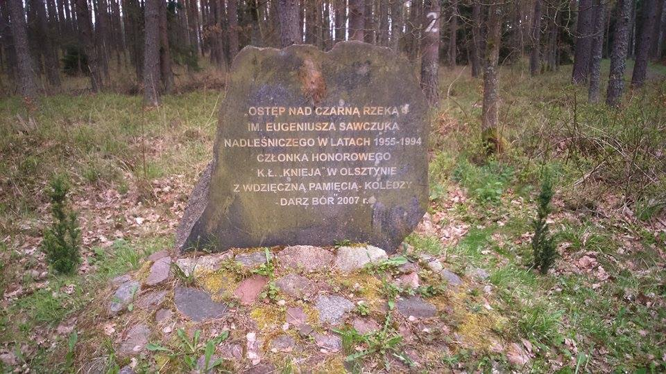
Eugeniusz Sawczuk jako zasłużony człowiek KŁ Knieja otrzymał poświęcony mu kamień z dedykacją :

Slide 8
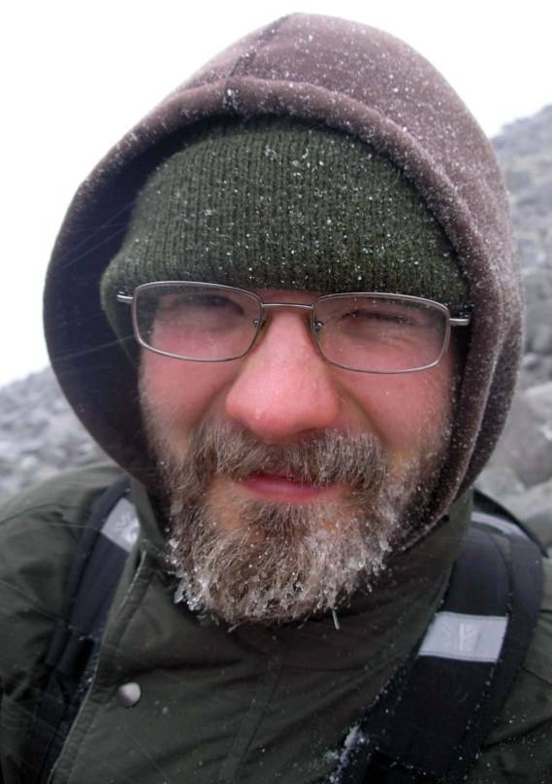
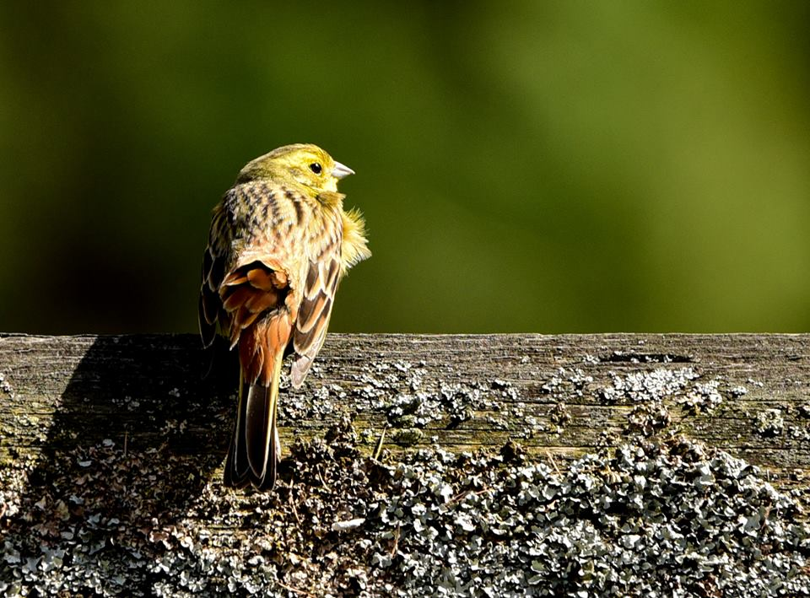
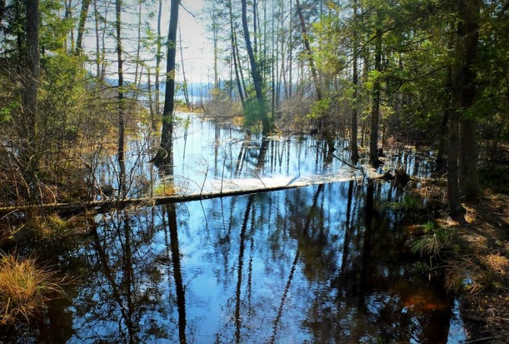
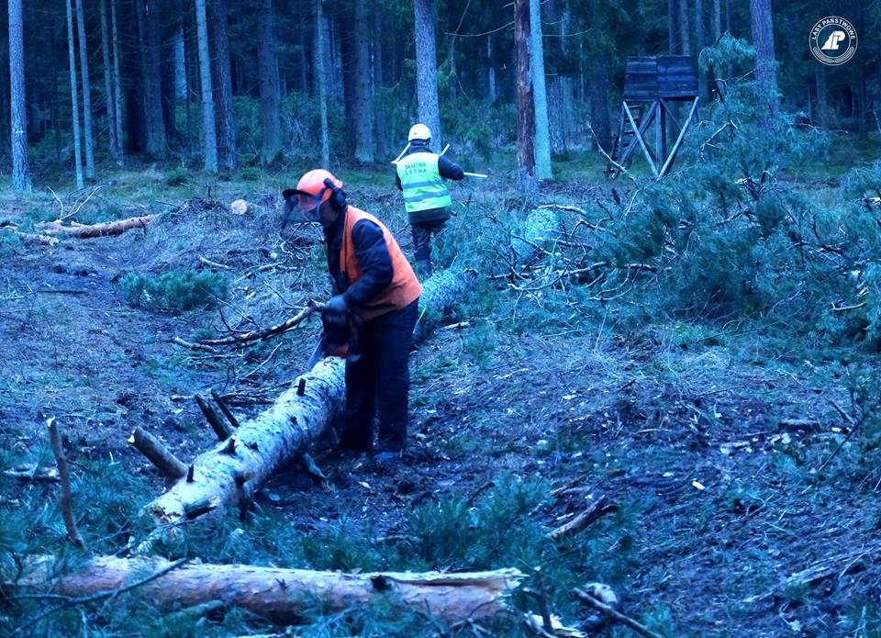
Maciej Stanisław Chromy
- Leśniczy Leśnictwa Wielki Targ.
- Pasjonuje się myślistwem, fotografią przyrodniczą i podróżami. Zwiedził ponad 20 krajów m.in. Gruzję, Norwegię, Turcję, Mołdawię, Serbię i Maroko.
- Swoje podróże uwiecznia na zdjęciach, które przedstawia na autorskiej stronie : foto-chromy.pl . Niejednokrotnie brał udział
w konkursach fotograficznych, a w wolnych chwilach zajmuje się stroną internetową Nadleśnictwa Wichrowo.

Slide 9
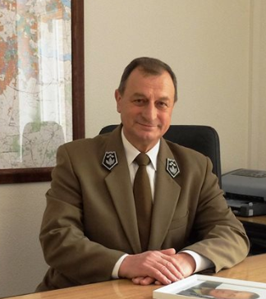
Andrzej Reguła
pełnił funkcję nadleśniczego Nadleśnictwa Wichrowo od 1994 r do 2016, dokładnie 22 lata 2 miesiące i 20 dni,
po 46 latach pracy w Lasach Państwowych przeszedł na zasłużoną emeryturę 24 kwietnia 2016r.
pod jego kierunkiem rozwinęła się
w Nadleśnictwie Wichrowo jedna z największych i najnowocześniejszych szkółek leśnych kontenerowych w Polsce
- powstały leśne ścieżki rowerowe i edukacyjne – miejsce wypoczynku i edukacji dla rodzin

Slide 10
Zuzanna Pobłocka
Magda Torhan
Dominika Lisowska
Gimnazjum Niepubliczne Nasza Jedynka
w DobrymMieście.
Klasa II
Kategoria : Gimnazja.
Dziękuję za uwagę.

